Slide 1
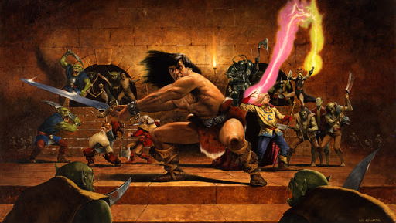
Let’s create Heroopquest
Toegepaste OOP

Slide 2

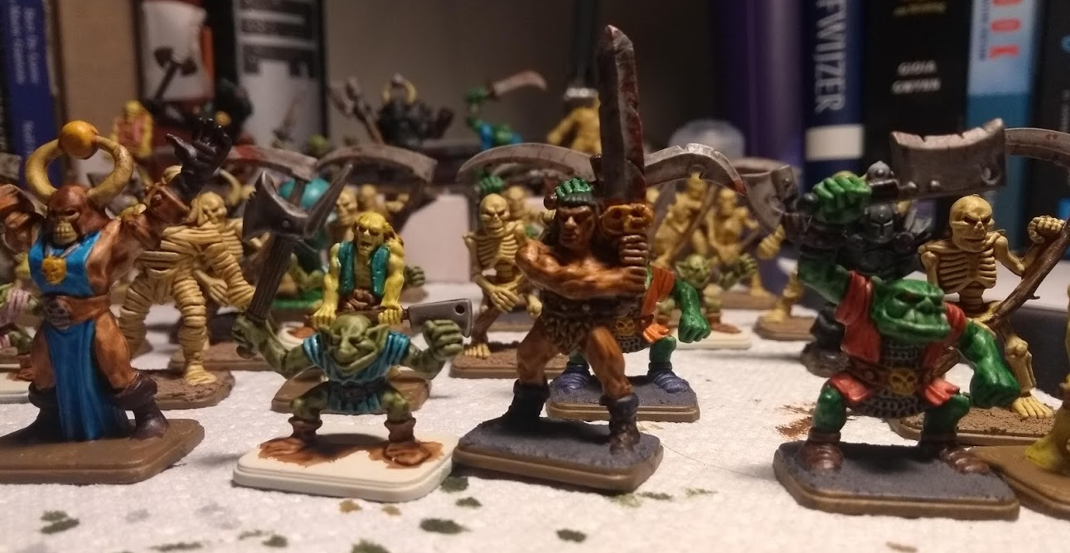
Laten we HeroQuest maken…
Handleiding
Nieuw experiment van Dams…
Doorheen jaar verbeteren we dit
Hopelijk lukt dit ☺

Slide 3

Refactoring

Slide 4
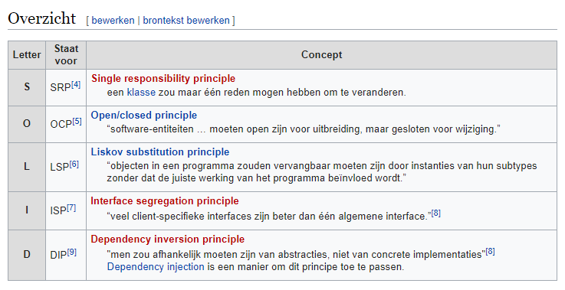
SOLID programming

Slide 5
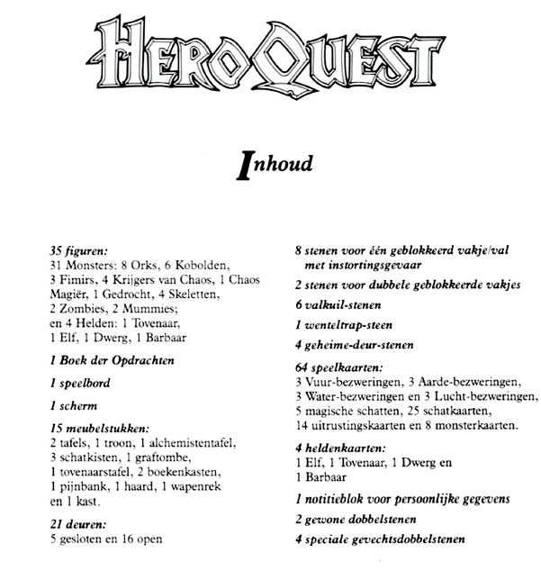
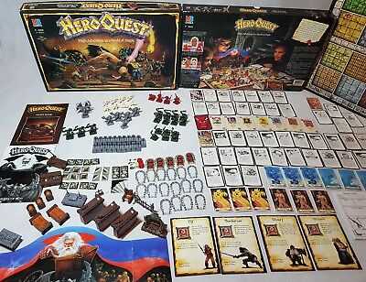
Inhoud doos

Slide 6
Begin klassen
Figuur
BoekDerOpdrachten
Speelbord
Meubel
Deur
Steen
Speelkaart
Held
Dobbelsteen
(scherm niet nodig)

Slide 7
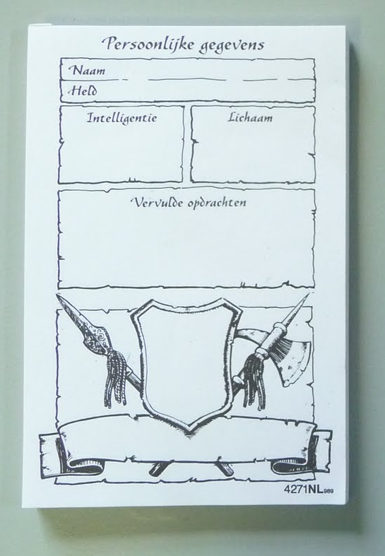
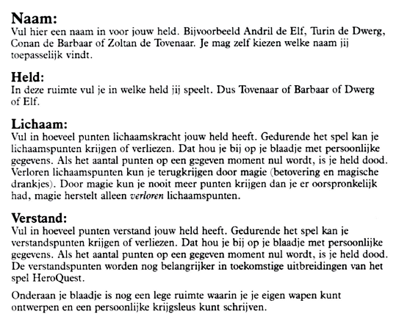
Held klasse

Slide 8
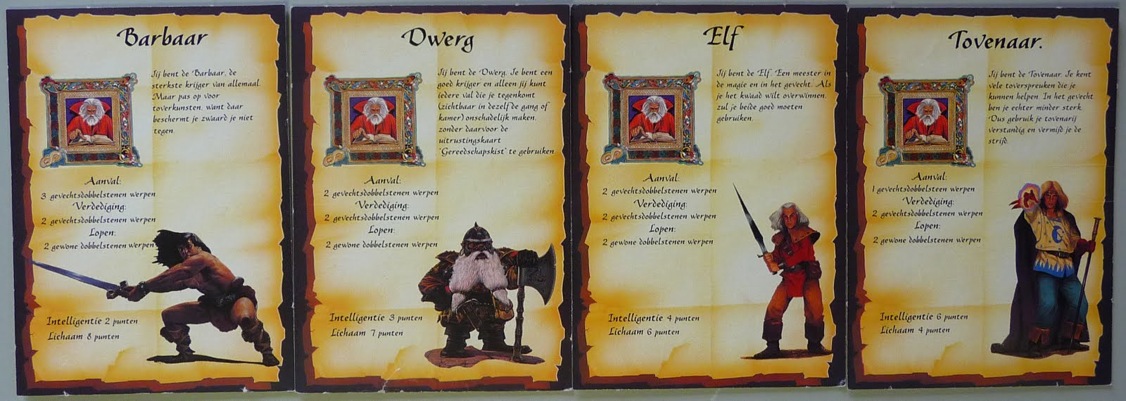

De 4 helden
Maak klasse Held met
Autoproperties
Constructor
Test door 4 objecten aan te maken

Slide 9




Cultuur met Tim

Slide 10
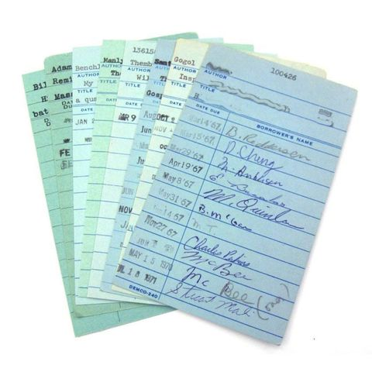
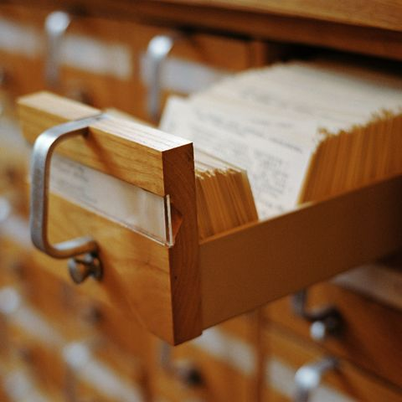
Opzoeken in tijden zonder internet

Slide 11
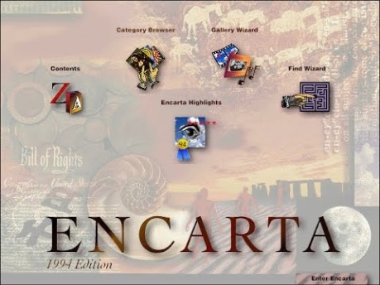
Encarta

Slide 12
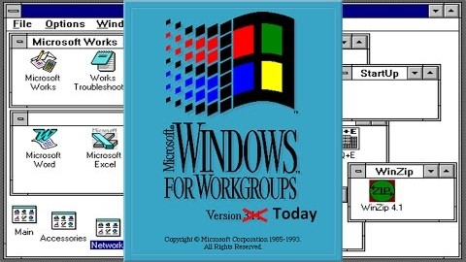

Slide 13
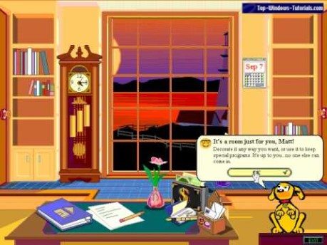
Microsoft Bob

